Slide 1
Eventos con jQuery

Slide 2



Recordando: Eventos
Los eventos comunican acciones realizadas tanto por el navegador como por el usuario, y ayudan a mejorar la interacción entre una persona y un sitio web.

Slide 3
Eventos
en jQuery

Slide 4
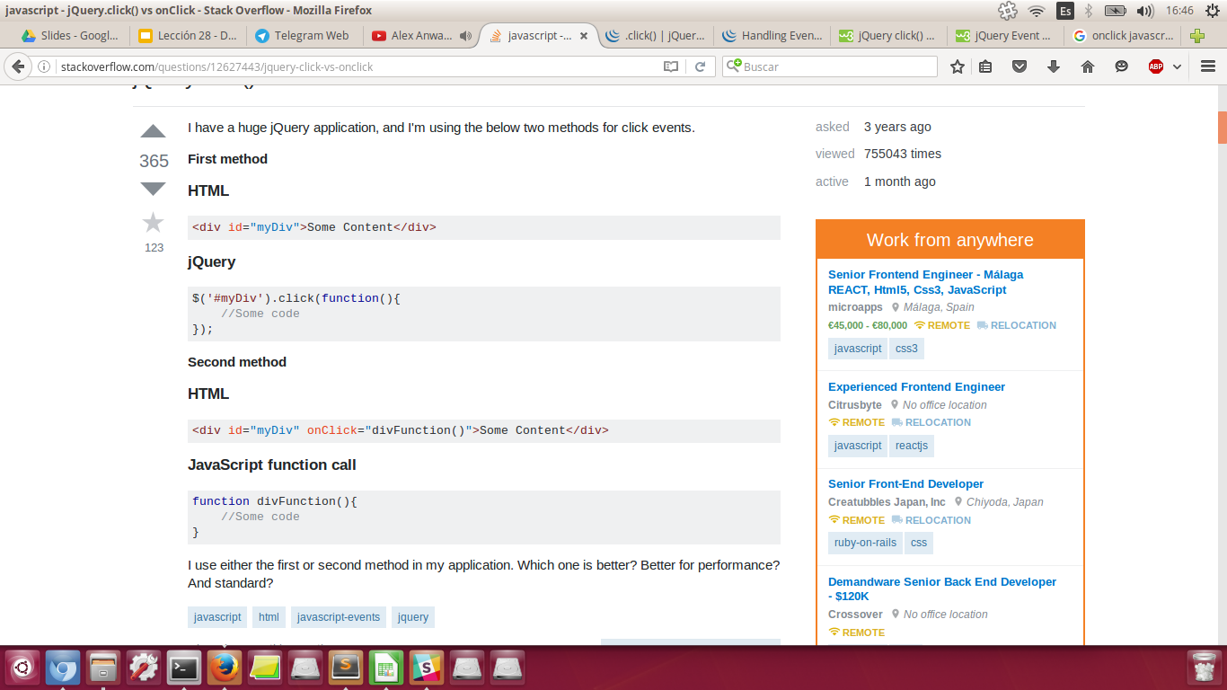
Eventos con jQuery
Los eventos siguen siendo los mismos usando JavaScript puro o jQuery, ya que el evento en sí (por ejemplo click) no cambia, sólo cambia el modo de escribirlo.
=

Slide 5
Eventos comunes

Slide 6
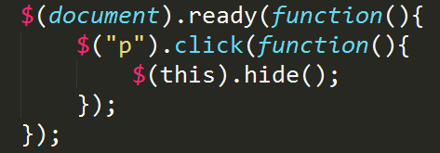
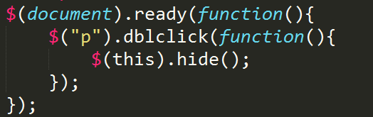
Eventos comunes mouse: .click() y .dblclick()
.click(): La función se ejecuta cuando el usuario hace clic en el elemento HTML.
.dblclick(): La función se ejecuta cuando el usuario hace doble clic en el elemento HTML.

Slide 7
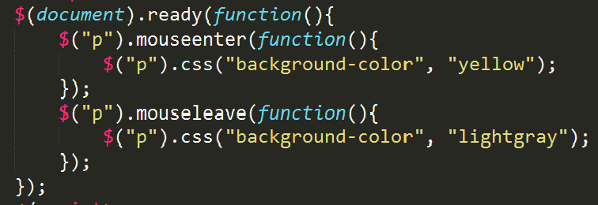
Eventos comunes mouse: .mouseEnter() y .mouseLeave()
.mouseenter(): Se produce cuando el puntero del ratón está sobre el elemento seleccionado.
.mouseleave(): Se produce cuando el puntero del ratón sale del elemento seleccionado.

Slide 8
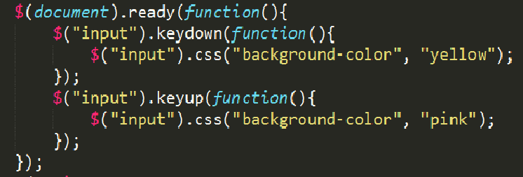
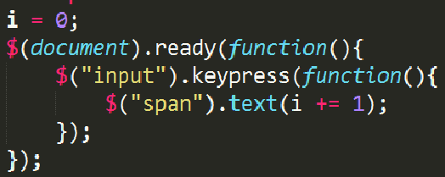
Eventos comunes teclado: .keyDown, .keyPress, .keyUp
.keydown(): Se ejecuta cuando se pulsa la tecla, comienzo de la presión.
.keypress(): Se ejecuta cuando la tecla está presionada.
.keyup(): Se ejecuta cuando la tecla es soltada.

Slide 9
Eventos comunes teclado: notas
Notas:
-El evento de keypress() es similar al evento keydown(), sin embargo, el evento de keypress() no se dispara para todas las teclas (por ejemplo ALT, CTRL, SHIFT, ESC).

Slide 10
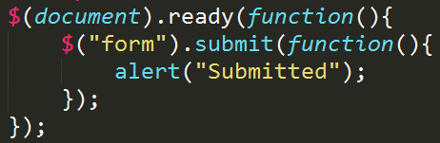
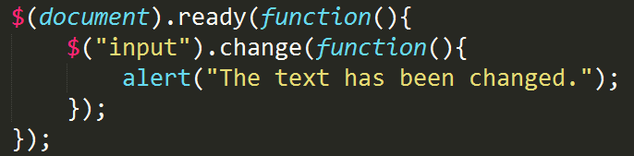
Eventos comunes Forms: .submit(), .change(),
.submit(): Sucede cuando el formulario es enviado. Sólo se puede utilizar con elementos form.
.change(): Sucede cuando cambia el valor de un elemento.
(Sólo se puede utilizar con elementos input, textarea y select).

Slide 11
Eventos no tan comunes

Slide 12
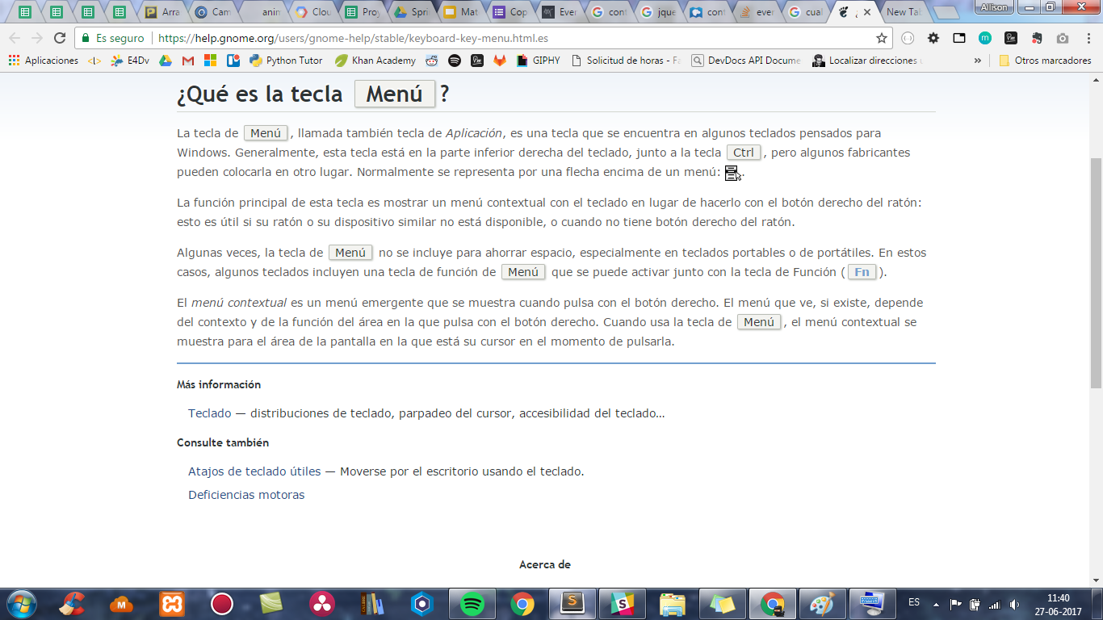
Eventos no tan comunes: .off() y .contextmenu()
.off(): Sirve para desvincular eventos. Por ejemplo para eliminar el evento click en a podríamos hacer lo siguiente:
.contextmenu(): Se activa cuando se hace click en el botón derecho del mouse (antes de que aparezca el menú contextual), o cuando se pulsa la tecla de menú contextual (tecla con símbolo ).
Podemos probar el funcionamiento del evento aquí.
$(“a”).off(“click”);

Slide 13
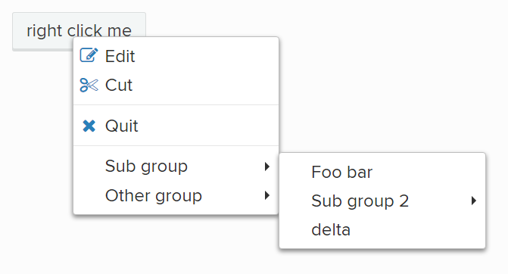
Eventos comunes teclado: notas
¿Qué es un menú contextual?
El menú contextual es un menú de opciones que aparece al hacer clic derecho sobre un elemento.

Slide 14
Eventos no tan comunes: .hover()
.hover(): Especifica dos funciones a ejecutar cuando el puntero del ratón pasa sobre los elementos seleccionados.
Este método activa tanto el evento MouseEnter y MouseLeave.
Podemos probar el funcionamiento del evento aquí

Slide 15
Eventos no tan comunes: .event.pageX y .event.pageY
.event.pageX: Devuelve la posición del puntero del ratón , con relación al borde izquierdo del documento.
.event.pageY: Devuelve la posición del puntero del ratón , con relación al borde superior del documento.

Slide 16
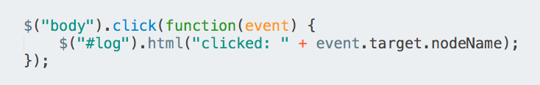

Eventos no tan comunes: .event.target y .event.type
.event.target: Devuelve qué elemento DOM ha activado el evento.
.event.type: Devuelve qué tipo de evento se desencadenó.

Slide 17
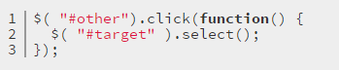
Eventos no tan comunes: .select()
.select(): El evento de selección se produce cuando se selecciona un texto (marcado) en un área de texto o un campo de texto
El método de select( ) activa el evento de selección, o atribuye una función a ejecutar cuando se produce un evento select .

Slide 18
Especiales

Slide 19
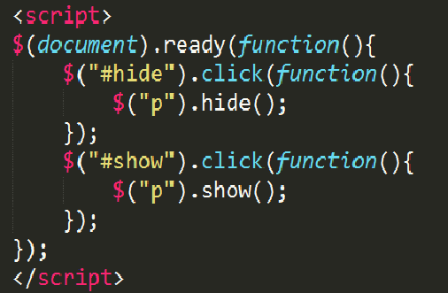
Especiales: hide y show
.hide(): Oculta elementos HTML.
.show(): Muestra los elementos.
$(selector).hide(speed,callback);
$(selector).show(speed,callback);
El parámetro de velocidad speed (opcional) especifica la velocidad de la ocultación/muestra, y puede tomar los siguientes valores: slow, fast o miliseconds.
El parámetro callback (opcional) es una función a ejecutar después de que el método hide o show se completa.

Slide 20
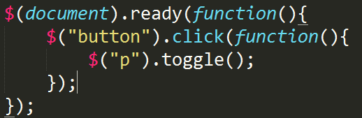
Especiales: toggle
.toggle(): Alterna entre los métodos hide() y show().
Oculta elementos que se ven y muestra elementos ocultos.
El parámetro de velocidad speed (opcional) puede tomar los siguientes valores: slow, fast o miliseconds.
El parámetro callback (opcional) es una función a ejecutar después de completar el evento toggle()
Ver funcionamiento
$(selector).toggle(speed,callback);

Slide 21
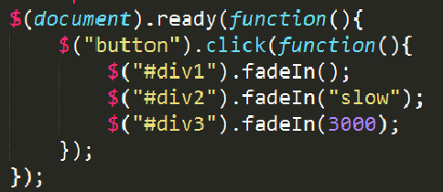
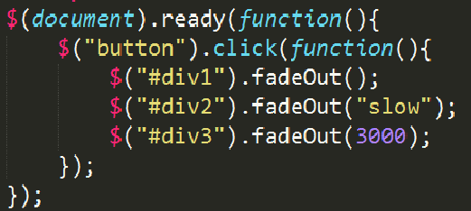
Especiales: .fadeIn() y .fadeOut()
.fadeIn(): Usado para aparecer en un elemento oculto.
.fadeOut(): Usado para desaparecer un elemento visible.
$(selector).fadeIn(speed,callback);
$(selector).fadeOut(speed,callback);
El parámetro de velocidad speed (opcional) especifica la duración del efecto. Puede tomar los siguientes valores: slow, fast o miliseconds.
El parámetro callback (opcional) es una función que se ejecuta cuando el efecto se haya completado.

Slide 22
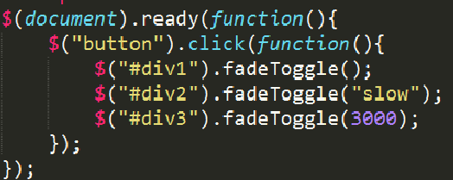
Especiales: .fadeToggle()
.fadeToggle(): Alterna entre el métodos fadeIn y fadeOut.
El parámetro de velocidad speed (opcional) especifica la duración del efecto. Puede tomar los siguientes valores: slow, fast o miliseconds.
El parámetro callback (opcional) es una función que se ejecutará cuando el efecto se haya completado.
$(selector).fadeToggle(speed,callback);

Slide 23
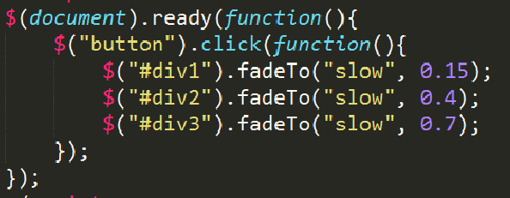
Especiales: .fadeTo()
.fadeTo(): Permite la decoloración a una opacidad dada (valor entre 0 y 1).
El parámetro de velocidad opcional especifica la duración del efecto. Puede tomar los siguientes valores: slow, fast o miliseconds.
El parámetro de opacidad especifica el nivel de opacidad que queremos asignar al elemento, el valor deberá estar entre 0.00 y 1.00.
El parámetro callback opcional es una función a ejecutar después de que el efecto se haya completado.
$(selector).fadeTo(speed,opacity,callback);

Slide 24
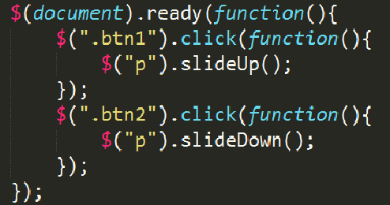
Especiales: slideDown()
.slideDown(): Desliza hacia abajo los elementos seleccionados.
$(selector).slideDown(speed,easing,callback)
Speed especifica la duración del efecto. Puede tomar los valores: slow, fast o miliseconds.
Easing puede recibir los valores linear (velocidad lineal) y swing (lento al comienzo y al final, y rápido al medio)
El parámetro callback (opcional). Es una función que se ejecutará cuando el efecto se haya completado

Slide 25
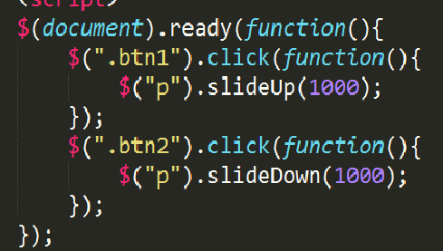
Especiales: slideUp()
.slideUp(): Oculta/desliza hacia arriba los elementos seleccionados.
$(selector).slideUp(speed,easing,callback)
Speed especifica la duración del efecto. Puede tomar los valores: "slow", "fast", o miliseconds.
Easing puede recibir los valores “linear” (velocidad lineal) y “swing” (lento al comienzo y al final, y rápido al medio)
El parámetro callback (opcional) es una función a ejecutar cuando el efecto se haya completado.

Slide 26
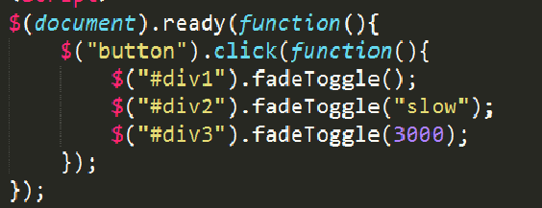
Especiales: slideToggle()
.slideToggle(): Alterna entre los métodos slideIn() y slideOut()
$(selector).fadeToggle(speed,easing,callback)

Slide 27
Eventos
vs. On

Slide 28
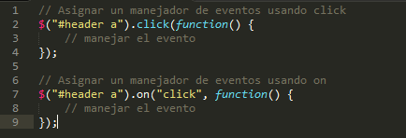
Eventos vs. On
En la última versión de jQuery han intentado unificar las APIs de manejo de eventos en los métodos on y off. Estos métodos sustituyen a los antiguos bind(), delegate() y live().
Si comparamos el uso de on() con el de atajos que ya existían, como click(), tenemos el siguiente código:

Slide 29
Eventos vs. On
Estas dos construcciones son equivalentes, pero on() permite hacer muchas más cosas.
Una de las cosas más interesantes es que permite usar un mismo manejador de eventos para múltiples elementos html suscribiendo el manejador a un elemento padre.

Slide 30

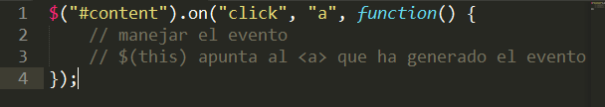
Eventos vs. On
Ejemplo:
Si por algún motivo queremos asignar el mismo manejador de eventos a todos los elementos <a>, podemos hacerlo de la siguiente forma:

Slide 31
Eventos vs. On: Ventajas.
Sólo se crea una única función, independientemente del número de elementos <a> que tengamos, reduciendo el consumo de recursos.
Es válido para elementos que no existen todavía. Si apareciera un nuevo elemento <a> dentro del <div>, automáticamente estaríamos manejando su evento click. Esto es especialmente útil cuando generamos html dinámicamente.

Slide 32
Diferencias entre bind, live, delegate y on
Cronológicamente, la primera en aparecer fue bind. Después apareció live para cubrir lo que no llenaba bind (la delegación de eventos), pero live no funcionaba como se esperaba, así que incorporaron delegate en detrimento de live.
Por último y para evitar que la gente se volviera loca teniendo que decidir si utilizar bind, live o delegate, surgió on, que en un solo método reúne la funcionalidad de todos los métodos anteriores.

Slide 33
.on()
.on(): La opción más recomendable. Se ha diseñado para substituir los eventos delegate() y bind(). Si estamos usando bind() pasar a usar on() es tan fácil como cambiar las etiquetas, una por la otra.
Este método cede al controlador de eventos del documento a los nuevos elementos que coincidan con los criterios de nuestra condición. Con el fin de mejorar su eficiencia, on() debe unirse de forma específica, no generalizada.

Slide 34
.on()
La diferencia más notable con live() es que con on() sólo realiza una llamada en vez de las n llamadas que realiza live(). Dicho de otra forma, cuando hacemos click en un elemento, si lo manejamos con on() sólo se hará una llamada al DOM desde ese elemento.
Si manejamos el evento click con live() se harán tantas llamadas como elementos haya en la página en la que estamos trabajando.

